Slide 1
Consolas de administración
HERRAMIENTAS PARA TRABAJAR CON AD DS

Slide 2
CÓMO TRABAJAR CON ACTIVE DIRECTORY
Usuarios y equipos de Active Directory
Centro de administración de Active Directory
Sitios y servicios de Active Directory
Dominios y confianzas de Active Directory
Esquema de Active Directory
Powershell

Slide 3
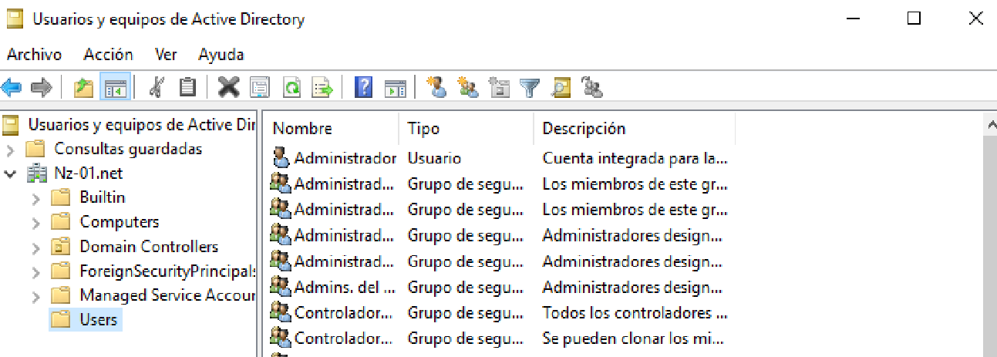
USUARIOS Y EQUIPOS
Notes:
LDAP (Lightweight Directory Access Protocol): protocolo para realizar peticiones uniformes a los directorios del Active Directory.
Protocolo Kerberos: protocolo para la autenticación central y uniforme y los derechos de acceso de los usuarios en los servidores AD.
SMB (Server Message Block): protocolo para los derechos de acceso, como las políticas de grupo o los scripts de inicio de sesión, a los archivos en la red AD y en los servidores.
DNS (Domain Name System): sistema para el direccionamiento uniforme de nombres de ordenadores y dominios en el Active Directory.

Slide 4
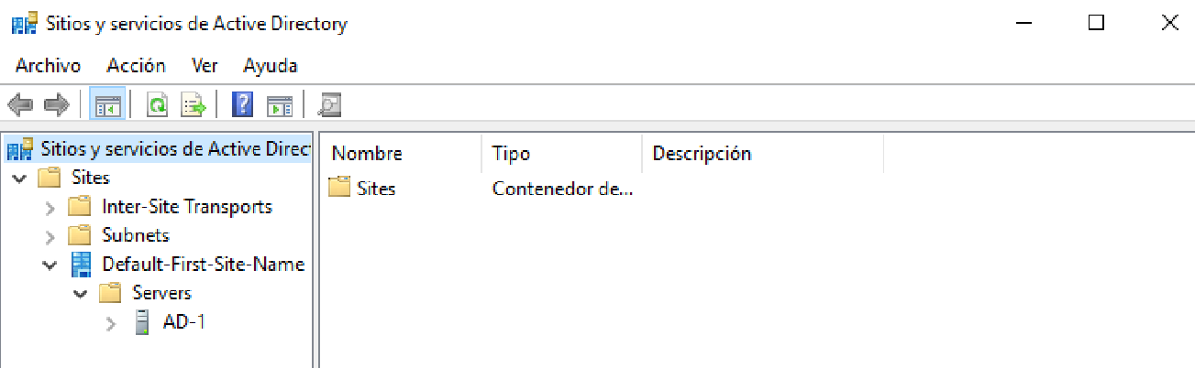
SITIOS Y SERVICIOS DEL ACTIVE DIRECTORY
Esta consola nos ayuda ha realizar la replicación entre los controladores de dominios

Slide 5
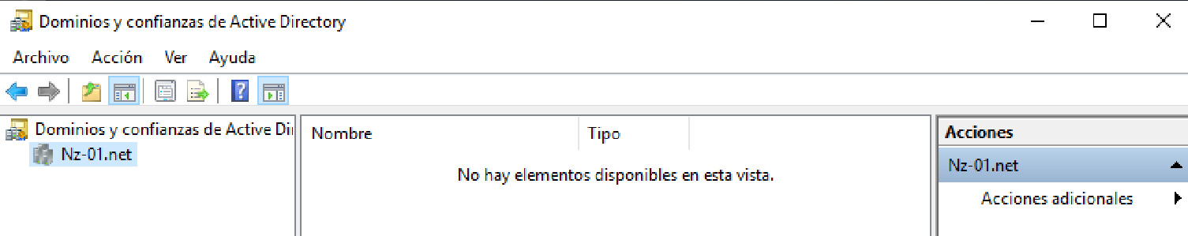
DOMINIOS Y CONFIANZAS DE ACTIVE DIRECTORY
Esta consola nos permite realizar las relaciones de confianza entre bosques y dominios

Slide 6
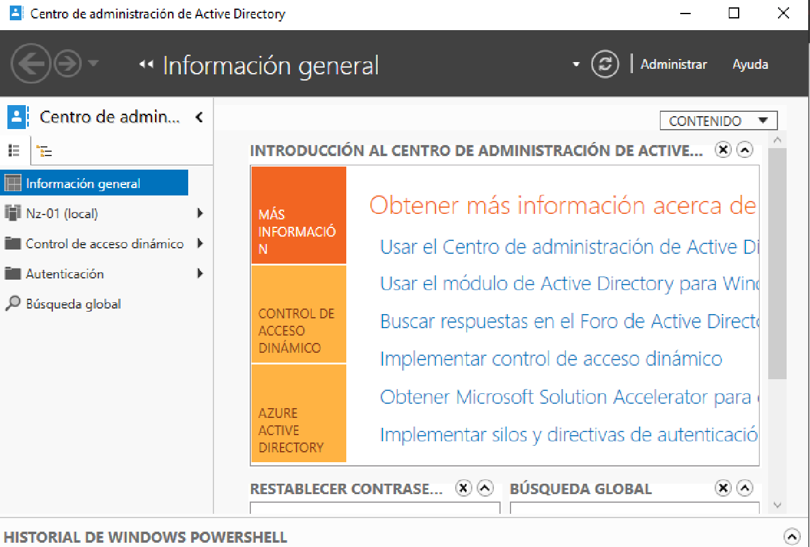
CENTRO DE ADMINISTRACIÓN DE ACTIVE DIRECTORY
(ADAC) es una herramienta que basa su funcionamiento en PowerShell y permite administrar, mediante una interfaz gráfica de usuario, multitud de aspectos de un directorio. Por ejemplo, los usuarios, grupos, equipos, unidades organizativas, dominios, controladores, etc. Esta consola nos permite realizar las relaciones de confianza entre bosques y dominios

Slide 7
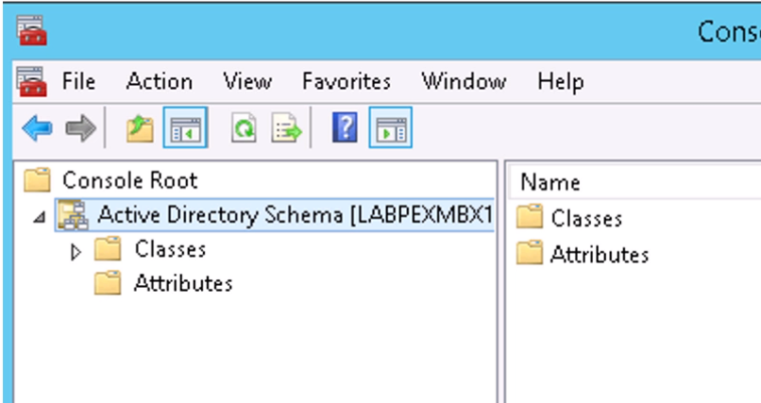
ESQUEMA DEL ACTIVE DIRECTORY
Es un complemento que está oculto por defecto y tendremos que habilitar.
El esquema define la estructura que tiene un objeto y sus atributos. Por ejemplo, el objeto usuario tiene distintos atributos (mail, nombre, etc.).

Slide 8

PowerShell
PowerShell proporciona comandos para ayudar a controlar Active Directory. Podemos:
Crear un usuario de AD
Modificar un usuario de AD
Crear grupos
Cambiar contraseñas etc.

